Slide 1
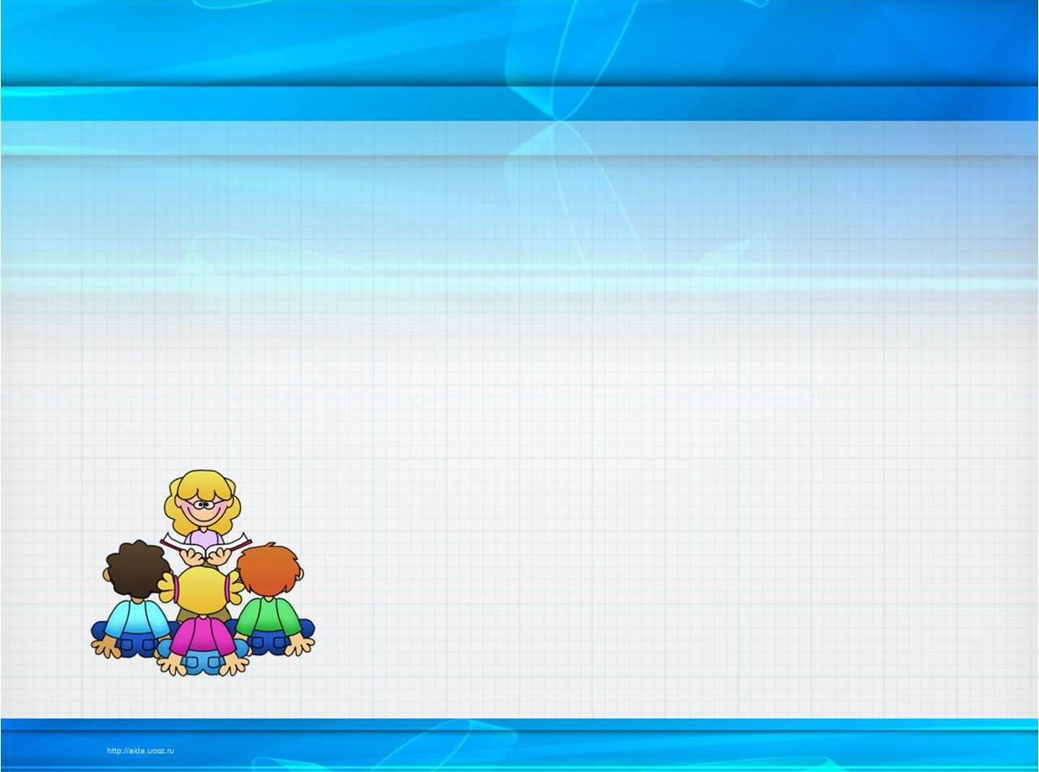
Разность и её значение
1 класс
Перспективная начальная школа

Slide 2


7
9
4

Slide 3

1 слагаемое
2 слагаемое
З + 2 = 5
сумма
значение
суммы
?
?
5 – 3 = 2
разность
?

Slide 4
Разность и её значение
6 – 4 7 – 1 9 – 8
8 – 3 5 – 0 4 - 4
= 2
= 6
= 1
= 5
= 5
= 0
разности
?
?
5 – 3 = 2
разность
Значение
разности
?

Slide 5
№ 2
6 - 4
= 2
разность
значение
разности

Slide 6
Т. стр. 7 № 1
3 < 5 1 + 5 6 > 3
2 + 3 = 5 7 – 2 5 – 3 = 2
1 < 10 8 + 2 = 10 5 > 3
7 – 1 4 – 4 10 – 5 = 5
8 – 3 = 5 9 – 4 = 5 6 - 5

Slide 7
9 – 7 =
Т. с. 8 № 4
2

Slide 8
7 – 2 =
Т. с. 9 № 7
5

Slide 9

Рефлексия
Я узнал новое …
Я запомнил …

